Slide 1



국민연금 스튜어드십코드
국 정 감 사
(금융감독원)

Slide 2
국민연금 스튜어드십코드
살인 부르는 불법사채시장,
두고만 볼 것인가
[금융감독원]

Slide 3
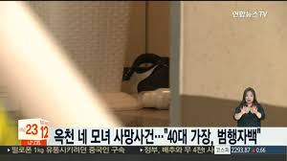
□ 옥천 네 모녀 사건을 기억하는가?
(사건 배경)
- 수 억 원의 빚 때문에 사채를 끌어 쓰는 등 악순환의 연속으로 집에서
아내와 딸 3명 에게 수면제를 먹인 뒤 목을 졸라 살해
Q1.
불법사채시장의 규모를 어느 정도로 추정하는가?
2) 그리고 불법사채를 이용자의 금리는 어느 정도인지 아는가?

Slide 4
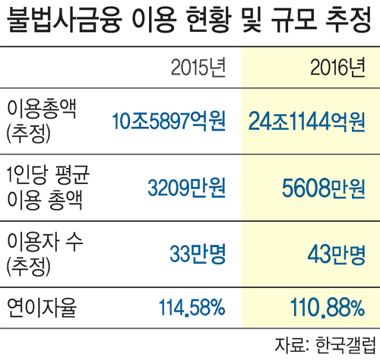
□ 불법사채시장의 규모
한국갤럽이 ‘16년 실시한 설문조사에 의하면, 불법사채 이용자는
110%이상 고금리 로 약 3,000만원 ~ 5,000만원의 대출액을 이용
(20세이상 성인인구로 환산)시 불법 사금융 이용 규모는
이용자 약 30～40만명, 이용총액 약 10조～24조 로 추정

Slide 5
< 불법사채 이용 규모 추정 >
구분 |  |  | 2015년 | 2016년 | 변동(률)
조사결과 | 1인당 이용 총액(만원) |  | 3,209 | 5,608 | 2,399(74.8%)
 | 1인당 이용 금액(만원) |  | 2,162 | 3,159 | 997(46.1%)
 | 연이자율 (월이자율) |  | 114.58% (9.54%) | 110.88% (9.24%) | △3.70%p (△0.30%p)
 | 이용목적 | 사업자금 | 42.9% | 48.8% | 5.9%p
 |  | 가계생활자금 | 35.9% | 36.1% | 0.2%p
 |  | 타대출금상환 | 25.2% | 10.2% | △15%p
 |  | 쇼핑 및 오락 | 5.9% | 7.1% | 1.2%p
 |  | 기타 | 5.4% | 7.0% | 1.6%p
이용 규모 추정 | 20세 이상 성인인구 (만 명) |  | 3,984 | 4,050 | 20세 이상 성인 인구 환산 시 이용 규모
 | 이용자 수 (만 명) |  | 33 | 43
 | 이용 총액 (억 원) |  | 105,897 | 241,144
 | 이용 금액 (억 원) |  | 86,196 | 135,837
*(사)서민금융연구원

Slide 6
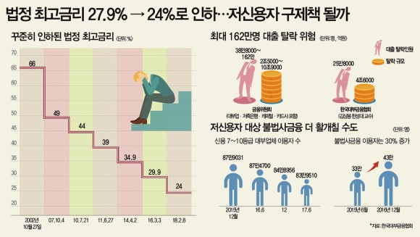
□ 법정최고금리 인하에 따른 대부업 이탈(배제) 현황
(한성대 김상보 교수) 연구자료
☞ 최고금리가 27.9% 에서 20%로 인하될 경우, 저신용자 52.3만 명 이 금융권에서 배제
(금융연구원 이수진 연구위원) 분석자료
☞ 최고금리 20% 인하 시, 최대 86만 명의 저신용자가 대부업에서 배제 추정
Q2.
법정최고금리에 대한 대통령 공약이 있는가? 계획이 무엇인가?

Slide 7
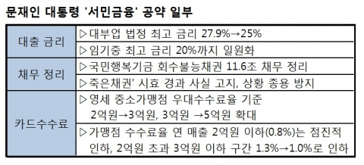
□ 법정최고금리 관련 대통령 공약
- ‘임기 내 법정퇴고금리 20% 까지 인하’
Q3.
공약이행에 따라 24%였던 최고금리가 올해 2월부터 24%까지 인하 되었는데,
시행 이후 시장의 변화는 살펴보았는가? 평가한다면?

Slide 8
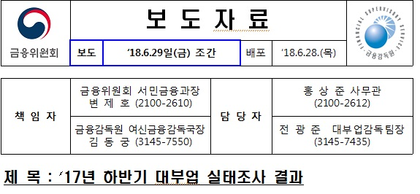
□ 금융위원회, 최고금리 인하에 대한 평가
- 17년 하반기 대부업 실태조사 결과 발표(2018. 06. 29)
“최고금리 인하(‘16.3월~, 34.9% →27.9%)가 시장 전반적인 영업 위축으로는
이어지지 않고 있는 것으로 나타남.”
대부 잔액(조원) : (‘15.12말) 13.2 → (’16.12말) 14.6 → (‘17.12말) 16.5 자산 100억원이상 법인 : (‘15.12말) 11.7 → (’16.12말) 12.8 → (‘17.12말) 14.2 자산 100억원미만 법인 : (‘15.12말) 0.8 → (’16.12말) 1.1 → (‘17.12말) 1.5 개인 : (‘15.12말) 0.6 → (’16.12말) 0.7 → (‘17.12말) 0.7

Slide 9
Q4.
금융당국은 오히려 총액 증가로 대출 증가세가 높아 수익성에 의존한 대부업체의 불건전한 대출 권유 실태를 문제로 인식
- 본 의원이 판단하기에는 까다로워진 대부업 심사로 인해
대부업에서 조차 외면 받은 이용자들을 어느 곳으로 내몰고
있는지를 파악하는 것이 우선이라고 보는데,
☞ 이용자 실태조사는 해보았는가?

Slide 10
□ 대부업 이용자 실태
○ 실제로 법정이자율이 24%로 인하 된지(18.2) 5개월 만에 전년(17년) 동기 대비
→ 대부업체 고신용자(1~6등급) 신규 신용대출자는 12.0%(26,551명) 감소 에 그친 반면,
→ 저신용자(7~10등급)의 경우에는 22.7%(70.808명)가 감소
“고신용자 보다 2배 가까이 급감”
Q5.
이는 상반기 규모로 하반기까지 감안하면 연간 14만 명 이상이 대출 이용에
어려움을 겪을 것으로 보여 짐.
☞ 이는 최고금리인하가 저신용자의 대출의 장애로 작용 하고 있다는 것인데,
동의하는가?

Slide 11
< 대부업 신규 신용대출자 추이>
구분 (단위 :명) | 17년 上 (1~6월) | 비중(%) | 18년 上 (1~6월) | 비중(%) | 증감 | 증감율(%)
1~6등급 | 220,536 | 41.4 | 193,985 | 44.6 | -26,551 | -12.0
7~10등급 | 312,007 | 58.6 | 241,199 | 55.4 | -70,808 | -22.7
합계 | 532,545 | 100.0 | 435,184 | 100.0 | -97,361 | -18.3%
*자료: NICE 평가정보, 한국대부금융협회 제출
Q6.
2018년 상반기 대부업 저신용자 신규대출자 수가 24.1만명 인데,
18년도 대출 승인율(저신용자) 12.8%인 것을 감안하면
실제 신청자 수는 188.4만명 에 달하고 있는 것으로 확인되는데,
☞ 대부업 대출도 거절된 160만 여명은 과연 어느 곳으로 가서 ‘돈’을 구했겠는가?

Slide 12
□ 불법사채 피해 규모 증가세 (문재인 정부 피해 최대)
정부의 불법사채 단절을 위한 노력에도 불구하고,
협회, 금융감독원, 경찰청의 불법사채피해 민원 및 단속건수는 매년 증가 추세
< 불법사채피해 민원건수>
구분 | ‘15년 | ‘16년 | ‘17년 | ‘18년 1~8월
사채업자 수(명) | 262 | 310 | 622 | 372
대출원금(억 원) | 147 | 76 | 521 | 202
* 자료 : 대부협회

Slide 13
< 미등록 대부업 신고 현황 >
구분 | ‘12년 | ‘13년 | ‘14년 | ‘15년 | ‘16년 | ‘17년
미등록대부 (불법사채) | 619 | 983 | 1152 | 1,220 | 2,306 | 2,818
(전년比증감률) |  | (58.8) | (17.2) | (5.9) | (89.0) | (22.2)
< 불법사채피해 민원건수>
구분 | 2015년 | 2016년 |  |  | 2017년
 |  |  | 증감 | 증감률 |  | 증감 | 증감률
검거건수 | 979 | 1,038 | 59 | 6.0% | 1,331 | 293 | 28.2%
검거인원 | 2,016 | 2,227 | 211 | 10.5% | 2,931 | 704 | 31.6%

Slide 14
Q7.
진단을 잘 해야 처방도 잘 할 수 있는데,
진단도 없이 처방을 하는데 신통한 방법이 있겠는가?
☞ 정부차원 사금융피해방지대책의 일환으로 검경, 국세청, 금융위, 금감원,
공정위, 행자부 등 이 참여하는 범 정부형태의 총리실에 특별 T/F 등을
상시 설치 운영 필요하다고 보는데, 동의하는가?

